Slide 1
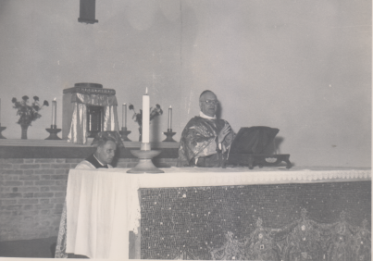
10.2.1967, Patriarca Urbani inizia stazioni quaresimali ad Altobello

Slide 8
Urbani saluta il 94enne Sig. Balestrieri

